Slide 1

Chào mừng các con
đến với môn Tiếng Việt

Slide 2
Tiết 3
Viết

Slide 3
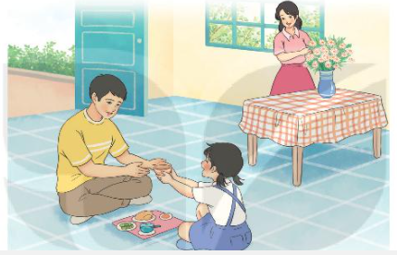



NGHE - VIẾT
Nhím nâu kết bạn
Nghe - viết
Bài tập: 2
Bài tập tự chọn

Slide 4

Nghe - viết
Nhím nâu kết bạn
Thấy nhím trắng tốt bụng, nhím nâu đã nhận lời kết bạn. Cả
/
hai cùng trang trí chỗ ở cho đẹp. Chúng trải qua những ngày vui
vẻ, ấm áp vì không phải sống một mình giữa mùa đông lạnh giá.

Slide 5
Các từ dễ viết sai
giữa
trang trí
lạnh giá

Slide 6











VIẾT BÀI
Học sinh viết bài vào vở ô li
Notes:
Bài giảng thiết kế bởi: Hương Thảo - tranthao121006@gmail.com

Slide 7


2. Chọn g hoặc gh thay cho ô vuông
Suối gặp bạn rồi
Góp thành sông lớn
Sông đi ra biển
Biển thành mênh mông
- Quả gấc nào mà chín
Cũng gặp được mặt trời
- Nắng ghé vào cửa lớp
Xem chúng em học bài

Slide 8
3. Chọn a hoặc b
a. Tìm từ có tiếng chứ iu hoặc ưu.
líu lo, lưu luyến, quả lựu, ríu rít, mưu kế
b. Tìm từ có tiếng chứa iên hoặc iêng
hiền lành, siêng năng, liên thiên, chao liệng.

Slide 10

CHÀO TẠM BIỆT

